Slide 1
Jour 11– Des menaces à la durabilité
SCI 10 Écosystèmes

Slide 2
Révision pour le quiz
Quiz jeudi
p.311 #14
p.312 #6, 8, 20, 22, 26

Slide 3
La matière et l’énergie
La matière et l’énergie sont recycles à travers tous les 4 systèmes de la Terre – la lithosphère, l’hydrosphère, l’atmosphère et la biosphère.
Le cycle de l’eau, le cycle du carbone, le cycle de l’azote, le cycle du phosphore, etc.
Aucune nouvelle matière n’est créée depuis la première formation (plus que 4 milliard d’années dans le passé)

Slide 4
L’eutrophication
http://www.youtube.com/watch?v=LrCVrR5G5vY
Octonauts 0:53-2:30

Slide 5
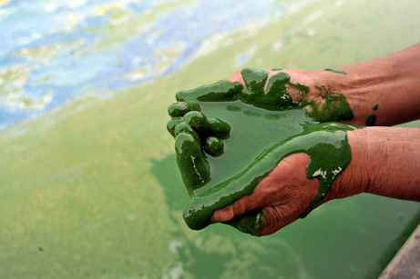
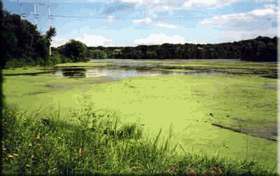
L’eutrophication
Causée par l’entrée du ruisellement de l’azote et du phoshore (des engrais) dans les corps d’eau
Se localise souvent prochae aux terrains de golfe et des terres cultivées

Slide 6
Le processus
Eutrophisation: une accumulation de dépôts de nutriments excessifs dans les corps d’eau qui provoque une augmentation de la croissance végétale
Les phosphates et l’azote des engrais et des eaux usées arrivent aux corps d’eau par le ruissellement
Ces nutriment entraînent une surpopulation d’algues = UNE PROLIFÉRATION D’ALGUES
Les algues meurent et tombent au fond où elles sont décomposées par les bactéries
Les bactéries utilisent la RESPIRATION CELLULAIRE pour décomposer les algues ce qui utilise la plupart de l’oxygène sur le fond
Autres poissons qui habitent dans les régions plus profondes meurent à cause d’un manque d’oxygène
La prolifération d’algues bloque le soleil ce qui empêche la PHOTOSYNTHÈSE par les plantes sur le fond

Slide 8
Le dioxyde de carbone et d’autres gaz à effet de serre

Slide 9
Gaz à effet de serre
Un gaz à effet de serre: un gaz qui empêche la sortie de la chaleur de notre atmosphere (ex: dioxyde de carbone CO₂, méthane CH₄, etc.)
L’effet de serre: une augmentation dans la quantité de ces gaz dans notre atmosphère ce qui mène à une augmentation de la temperature sur la Terre

Slide 10
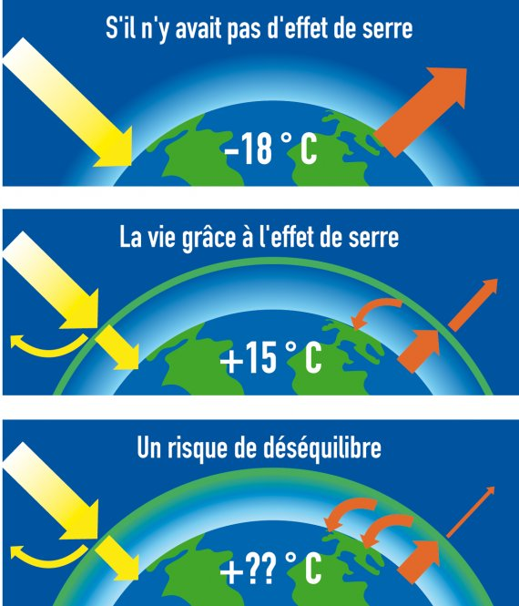
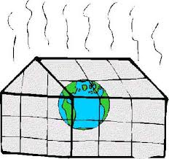
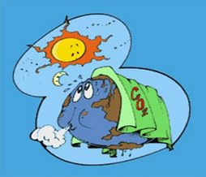
Un serre

Slide 11
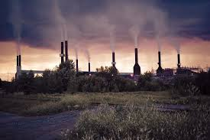
Des combustibles fossiles
La plupart de la matière se recyle continuellement mais des petites quantités de la matière ont échappé et se sont deposes sous la terre où elles ne se décomposent pas
Avec de la pression, la chaleur et des longues périodes du temps, cette matière deviant un combustible fossile (le charbone, le pétrole et le gaz naturel)

Slide 12
Tableau 7.3 p.305 Les effets d’un déséquilibre dans le cycle de carbone
Les effets d’un excès de dioxyde de carbone dans l’atmosphère/ dans les océans sur les écosystèmes
Augmentation en températures à la surface de la Terre
Météo extrême
Eaux plus acides
Détérioration en coquillages
Poissons auront de la difficulté à reproduire

Slide 13
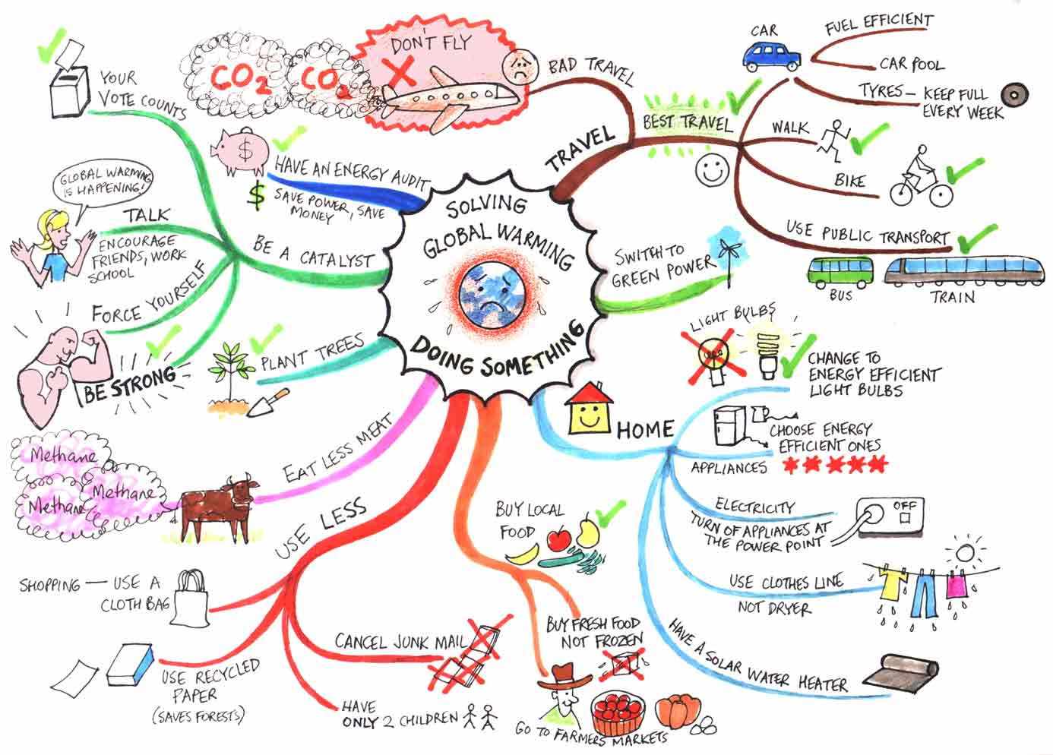

Slide 14
À faire
p.311
#4, 6, 13 (n’écrivez pas une lettre), 14
Révision pour quiz jeudi
p.311 #14
p.312 #6, 8, 20, 22, 26

